Slide 1
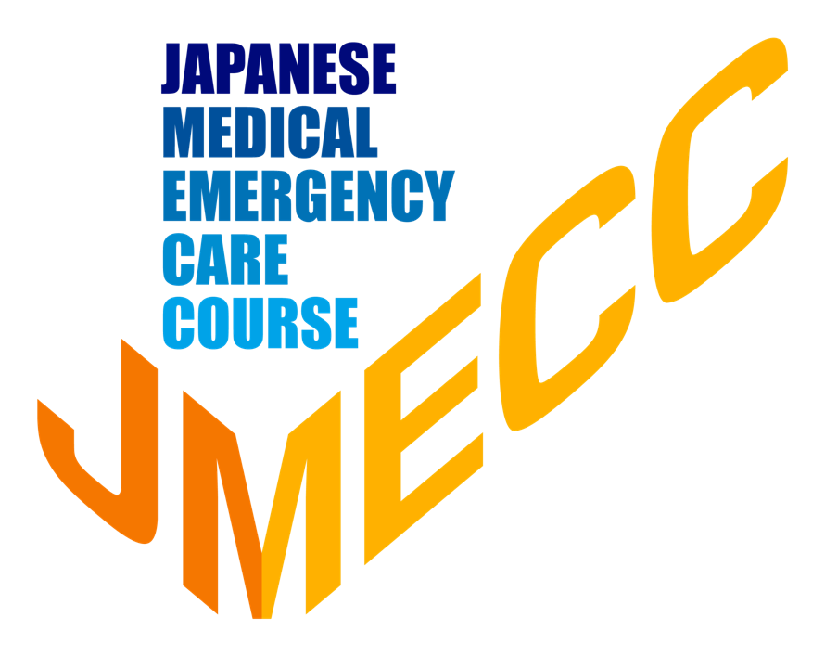
JMECC指導者講習会（JMECC～RRS対応コース用）
JMECC Instructor Course
（Japanese Medical Emergency Care Course）
一般社団法人 日本内科学会
G2020（ver.1.0.0）

Slide 2
JMECC指導者講習会（JMECC～RRS対応コース用）
概 論

Slide 3
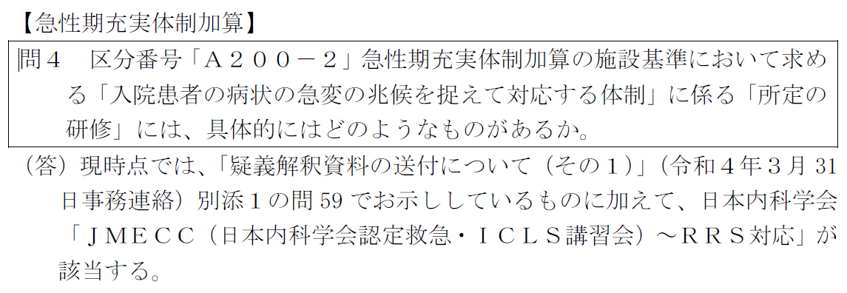
「JMECC(日本内科学会認定救急・ICLS講習会)～RRS対応」コースとは
「JMECC～RRS対応コース」とは令和4年度診療報酬改定で新規収載された「急性期充実体制加算」の施設基準において求める「入院患者の病状の急変の兆候を捉えて対応する体制」に係る「所定の研修」に該当するコースです。
厚生労働省/令和4年度診療報酬改定について/事務連絡/疑義解釈資料の送付について（その15）より
https://www.mhlw.go.jp/stf/seisakunitsuite/bunya/0000188411_00037.html
Notes:
厚生労働省より、6月28日付けで令和4年度診療報酬改定に係る事務連絡（疑義解釈）につきまして、
令和4年度診療報酬改定で新規収載されました「急性期充実体制加算」の施設基準において求める
「入院患者の病状の急変の兆候を捉えて対応する体制」に係る「所定の研修」に、日本内科学会
「JMECC（日本内科学会認定救急・ICLS講習会）～RRS対応」が該当すると通知がございました。
詳細につきましては、関係各所のHPや、ご所属施設の医事課にてご確認ください。

Slide 4
JMECC指導者講習会の目的
◎
JMECCにおいて
“コース目標を達成するための指導ができる”
インストラクターを育成する
◎
「ICLS」や「JMECC」のコースの再学習ではない

Slide 5
日本救急医学会認定 ICLS 講習会
突然の心停止に対する最初の10分間のチーム蘇生ができる。
心停止
日本内科学会認定JMECC
（Japanese Medical Emergency Care Course）
日常臨床で遭遇する予期せぬ容態悪化に対応する能力を実践型教育によって習得する。
緊急を要する急病
予期せぬ心停止
出展：JMECC学習の手引き・指導要綱 & JMECC設立趣旨 https://jmecc.net/about/
Notes:
説明例：
日本救急医学会認定ICLS講習会は「突然の心停止に対する最初の10分間のチーム蘇生ができる。」ことが目的の講習会です。
日本内科学会認定JMECCは、これに加えて、「日常臨床で遭遇する予期せぬ容態悪化に対応する能力を実践型教育によって習得する。」ための実践型教育講習会です。
JMECCでは、１日かけて心停止、緊急を要する急病、予期せぬ心停止に対する対応をoff the job trainingとして体験していただきます。
JMECCの成り立ちについては、日本内科学会内科救急診療指針2016に詳しく書かれていますので、後ほど読んでみてください。

Slide 6
コース目標を達成するための指導ができるには
◎ 「ICLS」「JMECC」のコース目標を理解する
◎ コースにおけるインストラクターの役割を理解する
◎ コースにおけるインストラクターの指導内容と
指導方法の「重要性」を理解する
◎ 成人教育技法を用いて効果的な指導を実践する

Slide 7
JMECC指導者講習会プログラム

Slide 8


JMECC指導者講習会（JMECC～RRS対応コース用）
プレテスト解答と解説
～自己採点しましょう～

Slide 9
JMECC指導者講習会（JMECC～RRS対応コース用）
『呼吸がない』と判断するのはどれか．1つ選べ． (a) 起座呼吸 (b) Biot呼吸 (c) 死戦期呼吸 (d) Kussmaul呼吸 (e) Cheyne-Stokes呼吸
解答：（c） | 開会式 死戦期呼吸
(a) | ×
(b) | ×
(c) | ○ | 死戦期呼吸は正常な呼吸と判断せず「呼吸なし」として判断する． また，死戦期呼吸は一般的に不規則で大きな呼吸とされるが正確な判断が難しいことがある．
(d) | ×
(e) | ×
内科救急診療指針2022 P.15 改訂第5版ICLSコースガイドブック P.52

Slide 10
JMECC指導者講習会（JMECC～RRS対応コース用）
２．質の高い胸骨圧迫の組み合わせで正しいのはどれか．1つ選べ． (a) 場所 ---------- 胸骨の上半分 (b) 速さ ---------- 90/分 (c) 深さ ---------- 7 cm (d) 中断時間 ------ 12秒 (e) 圧迫解除 ------ 完全にもとの位置
解答：（e） | 一次救命処置 質の高い心肺蘇生
効果的な胸骨圧迫
① | 胸の中央部 (胸骨の下半分)
② | 強く (約5cmで6cmを超えない)
③ | 速く (100～120回/分)
④ | 圧迫解除は確実に：完全にもとの位置
⑤ | 中断時間は最小限 (10秒以内) に
内科救急診療指針2022 P.15 改訂第5版ICLSコースガイドブック P.52-57

Slide 11
JMECC指導者講習会（JMECC～RRS対応コース用）
３．AEDについて正しいのはどれか．1つ選べ． (a) AEDが到着したら速やかに電源を入れる． (b) 心電図解析中も絶え間ない胸骨圧迫を行う． (c) ショック後に速やかに呼吸と循環を確認する． (d) ショックが指示されたら速やかに放電ボタンを押す． (e) ショック適応なしの場合には速やかにパッドを剥がす.
解答：（a） | 一次救命処置 AED
(a) | ○
(b) | × | AEDが心電図解析開始後は患者に触れず，音声メッセージの解析結果に従って行動する．
(c) | × | ショック施行後は脈拍触知することなく，直ちに胸骨圧迫を再開しなければならない．
(d) | × | ショック施行前には，周囲の安全を確認して，放電ボタンを押す．
(e) | × | ショック適応なしの場合もパッドは継続して貼付し続け、2分後の心電図解析・電気ショックに備える．
改訂第5版ICLSコースガイドブック P.60-64

Slide 12
JMECC指導者講習会（JMECC～RRS対応コース用）
４．経鼻カニューレから2 L/分で酸素を投与する際に想定される吸入気酸素濃度 〈FiO₂（%）〉はどれか．1つ選べ． 21 (b) 24 (c) 28 (d) 36 (e) 50
解答：（c） | 気道管理 酸素投与
 | 経鼻カニューレによるおおよその吸入気酸素濃度〈FiO2（%）〉は，20＋｛酸素流量（L/分）×4｝で求められる． 従って28%がおおよその目安となる。
改訂第5版ICLSコースガイドブック P.68-71

Slide 13
JMECC指導者講習会（JMECC～RRS対応コース用）
５．エアウェイを用いた気道確保について正しいのはどれか．1つ選べ． 経口エアウェイは意識清明な患者に用いる． 経口エアウェイのサイズは鼻翼から耳朶までの長さとする． 経鼻エアウェイを顔面外傷患者に用いる． 経鼻エアウェイの先端が咽頭に達したら反転させる． 食道閉鎖式エアウェイ（ツーウェイチューブ）は送気時に胸郭の挙上を確認する．
解答：（e） | 気道管理 エアウェイ
内科救急診療指針2022 P.350 改訂第5版ICLSコースガイドブック P.77-80 JMECC指導要綱 P.17

Slide 14
JMECC指導者講習会（JMECC～RRS対応コース用）
６．気管挿管後の対応について正しいのはどれか．1つ選べ． 胸骨圧迫と同期して30:2で換気する． まず心窩部，次いで左右の呼吸音を聴診する． 食道挿管検知器が直ちに膨らめば食道挿管を疑う． 気管チューブ固定のため胸骨圧迫を20秒間中断する． バッグ・バルブ・マスクで換気した時のバッグの抵抗から気道確保を確認する．
解答：（b） | 気道管理 気管挿管
(a) | × | 気管挿管後は非同期で，1分間に10回程度の換気を行う．
(b) | ○ | 聴診－まず心窩部，次いで呼吸音を確認する (3点または5点聴診)．
(c) | × | 食道挿管検知器（esophageal detector device: EDD）は、食道挿管では膨らみが遅延する． チューブが気管内にあれば速やかに膨らむ．
(d) | × | 気管挿管に伴う胸骨圧迫の中断は10秒以内にすべきである．
(e) | × | バッグ・バルブ・マスクで換気した時のバッグの抵抗からだけでなく，身体診察（視診・聴診）による確認と補助器具を使用した確認とで確実に行う．
改訂第5版ICLSコースガイドブック P.81－89 JMECC指導要綱 P.18

Slide 15
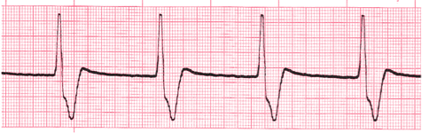
JMECC指導者講習会（JMECC～RRS対応コース用）
入院患者さんの心電図モニタ波形が洞調律から変化した【図１】．急いでベッドサイドに駆けつけ肩をたたいて大声で名前を呼んだが反応はない．院内緊急コードを発動し蘇生処置に必要な物品を集めるよう指示した． 次に行う対応として最も適切なのはどれか．1つ選べ. (a) 原因検索 (b) 静脈路確保 (c) 電気ショック (d) 呼吸と脈拍の確認 (e) バッグ・バルブ・マスクでの人工呼吸
【図1】心電図モニタ波形
解答：（d） | 除細動・モニタ波形診断 PEA
 | まず心停止かどうかを確認し，心停止であればPEAと判断して胸骨圧迫を開始し， 物品がそろえばアドレナリン1mg静注を指示する．
内科救急診療指針2022 P.347 改訂第5版ICLSコースガイドブック P23-28，P115-116

Slide 16
JMECC指導者講習会（JMECC～RRS対応コース用）
８．チーム蘇生について適切なのはどれか．1つ選べ． 自己犠牲の精神を忘れない． 記録係は活動経過を寡黙に記録する． リーダーの指示は直ちに疑義なく実行する． 蘇生アルゴリズムは職種ごとに用意されている． 蘇生中/終了後に自分たちの活動内容を振り返る．
解答：（e） | 心停止への対応① チーム蘇生
(a) | × | お互いが役割を果たせているかを評価し，困難であれば交代や助言などの助け合いを行う自己評価も大切，できないことや疲れは言葉に出して告げ，蘇生の質を保つ．
(b) | × | 質の高いチーム蘇生を円滑に行うためには，リーダーシップとチームワークが重要となる．リーダーからの一方通行でなく，チームメンバー全員が助け合うことで蘇生活動の質を高められる．
(c) | × | 食道挿管検知器（esophageal detector device: EDD）は、食道挿管では膨らみが遅延する． チューブが気管内にあれば速やかに膨らむ．
(d) | × | 蘇生チームのメンバー，職種にかかわらず共通のアルゴリズムを理解し訓練を積んでいることが望ましい．
(e) | ○ | 蘇生中/終了後に蘇生チーム内の活動内容評価（振り返り）を共有することは，活動の質を高めるだけでなく，ストレスマネージメントにもつながる．
改訂第5版ICLSコースガイドブック P.38-41 JMECC指導要綱 P.27-30

Slide 17
JMECC指導者講習会（JMECC～RRS対応コース用）
救急患者（非心停止）に対する系統的アプローチについて誤っているのはどれか．1つ選べ． (a) 視診を含めた第一印象をまず評価する． (b) 心停止とは異なる初期・二次ABCD評価を用いる． (c) 末梢動脈の拍動を触診することで循環を確認する． (d) 患者の名前を尋ねることは初期ABCD評価に役立つ． (e) 二次ABCD評価ではバイタルサインなど客観的指標を評価する．
解答：（ｂ） | 内科救急総論 系統的アプローチ
(a) | ○ | 視診を含めた第一印象で重篤かどうかの判断をすることは重要である．
(b) | × | 非心停止傷病者に対しても心停止時と同様迅速かつ簡便で要点を押さえた系統的アプローチを用いることが重要である．
(c) | ○ | 末梢動脈の拍動を触診することで簡便に循環の障害の有無を評価できる．
(d) | ○ | 救急患者では，迅速に鑑別診断を行う必要があるため，冗長な病歴聴取は不適切である． 患者の名前を尋ねるなどの会話の状態から気道，呼吸，換気の障害の有無を評価できる．
(e) | ○ | 二次ABCD評価は患者の客観的情報を基に病状の評価を行い，対応法を決定できる.
内科救急診療指針2022 P.2－12

Slide 18
JMECC指導者講習会（JMECC～RRS対応コース用）
50歳の男性．胸痛を主訴に救急外来を受診した． 第一印象：胸痛を訴え，苦しそうで，重症． 気道：会話可能で開通．呼吸：頻呼吸．循環：橈骨動脈の拍動は触れる． 呼吸数20 /分．脈拍56 /分，整．血圧140/80 mmHg．SpO₂ 90％（室内気）． 12誘導心電図：V1-V4誘導でST上昇を認める． 看護師により経鼻カニュラで4 L/分の酸素が投与されSpO₂ 97%となり，静脈路は確保され心電図モニタが装着されている．薬物アレルギーと禁忌薬物とは特にない．シルデナフィル（バイアグラ®）の服用歴はない．次に行う対応として最も適切なのはどれか．1つ選べ． (a) 経皮ペーシング (b) 塩酸モルヒネ静注 (c) 硫酸アトロピン静注 (d) 硝酸薬の口腔内噴霧 (e) カルディオバージョン
解答：（d） | 心停止への対応② 急性冠症候群
 | ACSを疑う患者に対しては，12誘導心電図などの検査をまず行う．酸素，アスピリン，硝酸薬，モルヒネ投与といった初期治療を開始する．モルヒネは硝酸薬投与でも胸痛が持続する場合に適応となる．本患者のバイタルサインは安定しているため徐脈に対してのアトロピンや経皮ペーシングの適応はない．
内科救急診療指針2022 P.168-169

Slide 19
JMECC指導者講習会（JMECC～RRS対応コース用）
１１．敗血症性ショックについて正しいのはどれか．１つ選べ． (a) 線溶亢進型DICをきたす． (b) 低容量性ショックに分類される． (ｃ) 血液培養は抗菌薬投与前に行う． (d) SpO₂が100%を維持するように酸素投与を行う． (e) アドレナリンは血管作動薬の第一選択薬である．
解答：（c） | 心停止への対応② 敗血症
(a) | × | 線溶抑制型（凝固亢進型）を呈する．
(b) | × | 血液分布異常性ショックである．
(c) | ○ | 抗菌薬投与前に、contaminationの可能性も考慮して、2セット以上採取することが勧められる 。
(d) | × | 成人敗血症患者の呼吸管理において、SpO₂は常に100%が必須というわけではない. （但し、循環動態が安定していない場合，重度の貧血，あるいは感染症による代謝亢進など、酸素需給バランスが崩れている可能性が存在する状況ではこの限りではない）.
(e) | × | ノルアドレナリンまたはバゾプレッシンを使用する．
内科救急診療指針2022 P.279-287

Slide 20
JMECC指導者講習会（JMECC～RRS対応コース用）
気管支喘息発作で中等度と判断できる呼吸困難の所見はどれか．1つ選べ． (a) 動くと息苦しい (b) 苦しいが横になれる (c) 苦しくて横になれない (d) 苦しくて動けない (e) 呼吸減弱
解答：（c） | 心停止の対応② 気管支喘息
 | 発作の重症度は，臨床症状，SpO₂等で判定する．大まかな臨床症状としては，呼吸困難はあるが横になれる程度は軽度，苦しくて横になれない，会話はかろうじて可能な程度は中等度，苦しくて歩行不能，会話も困難な程度は重度，チアノーゼ，意識障害，喘鳴が聴取されない程度は呼吸停止切迫と判断される． 呼吸補助筋の使用や胸骨上部陥没は呼吸不全の徴候であり，中等度以上の喘息発作で認められる．
内科救急診療指針2022 P.150-157

Slide 21
JMECC指導者講習会（JMECC～RRS対応コース用）
発症4.5時間以内の脳梗塞患者に対するrt-PA（アルテプラーゼ）静注療法の 適応はどれか．1つ選べ． (a) PT-INR 1.8 (b) 血糖430 mg/dL (c) 血小板 9万/μL (d) 血圧180/100 mmHg (e) 14日前の脳梗塞既往
解答：（ｄ） | 心停止の対応② 脳梗塞
(a) | × | PT-INR＞1.7は適応外（禁忌）
(b) | × | 血糖補正後も＜50mg/dl，または＞400mg/dlの場合適応外（禁忌）
(c) | × | 血小板数10万/μL以下は適応外（禁忌）
(d) | 〇 | 適切な降圧の後も収縮期血圧185mmHg以上、拡張期血圧110mmHg以上の場合は適応外 （禁忌）
(e) | × | 1ヵ月以内の脳梗塞は適応外（禁忌）
内科救急診療指針2022 P.146

Slide 22
JMECC指導者講習会（JMECC～RRS対応コース用）
14.急性薬物中毒について正しいのはどれか．1つ選べ． (a) 確定診断は尿定性検査で行う． (b) 治療は原因物質の確定後に開始する. (c) 抗コリン薬中毒は流涎と縮瞳をきたす． (d) 意識障害はAIUEOTIPSで鑑別を進める． (e) 胃洗浄は致死量の薬物摂取後2時間までに開始する．
解答：（d） | 心停止の対応② 急性薬物中毒
(a) | × | 尿定性検査の例として薬物中毒検出用キット（SIGNIFYTMER）は，尿中薬物を検出する定性検査であり，中毒か否かを判定することはできない．
(b) | × | 「トキシドローム」の所見に基づき原因物質が確定する前から治療を開始できる場合がある．
(c) | × | 流涎や縮瞳は，有機リン中毒などで認められ，一般的にコリン作動薬のムスカリン様作用で生じる所見である．
(d) | ○ | 意識障害を呈する疾病は薬物中毒だけでないため，必ずその他の疾患も鑑別する必要がある．AIUEOTIPSなどの語呂合わせも意識障害の鑑別に役立つ．
(e) | × | 胃洗浄の適応は致死量を摂取し，かつ摂取後1時間以内である．
内科救急診療指針2022 P.312-317

Slide 23
JMECC指導者講習会（JMECC～RRS対応コース用）
15.アナフィラキシーショックについて誤っているのはどれか．1つ選べ． (a) 急速輸液を行う． (b) アドレナリン筋注を行う． (c) 輪状甲状靱帯穿刺/切開を準備する． (d) 喉頭浮腫に対してβ₂刺激薬吸入を行う． (e) 遅発反応に備えて抗ヒスタミン薬と副腎皮質ステロイドの全身投与を行う．
解答：（d） | 心停止の対応② アナフィラキシーショック
(a) | ○
(b) | ○ | アドレナリン0.01mg/kg(成人最大投与量0.5mg）を15－30分おきに大臀筋や大腿四頭筋外側などに筋注する
(c) | ○
(d) | × | 喉頭浮腫に対してβ₂刺激薬吸入は無効である．
(e) | ○
内科救急診療指針2022 P. 299-303

Slide 24
JMECC指導者講習会（JMECC～RRS対応コース用）
成人教育技法、
フィードバックについて

Slide 25
JMECCインストラクター
◎ 成人教育手法を用いて効果的に指導する。
◎ JMECC指導要綱を遵守する。
◎ JMECCを指導できる。
◎ 学校の先生ではない。

Slide 26
指導者講習会の内容
成人教育
話し方
説明の仕方
資器材
準備と扱い
ＢＬＳ・ＡＬＳ
内科救急
シミュレーション
JMECCインストラクター
インストラクターにすべての要素が必要です

Slide 27
JMECC受講者
医師です。
  様々な領域の多様な受講者です。
    すでに様々な経験をしています。
    社会的な地位の高い受講者もいます。
    比較的高齢の受講者・・・人生の先輩もいます。
    一方で研修医もいます。

Slide 28
成人教育
◆ “一方的に情報を伝達する” 指導ではない。
◆ “受講者の学習を促進する” 指導を実践する。
◆ 学習目標を明確に提示する。
◆ 受講者の知識や経験を尊重する。
◆ 効果的なフィードバックを実践する。

Slide 29
成人教育
◆否定的な言動や威圧的態度をとらない。
◆時間を有効的に活用する。時間を厳守する。
「目的」－「実習」－「まとめ」
◆ 受講者の実習に多くの時間を費やす。
・良い体験
・良い印象
・説明より実習
記憶の定着率が高い

Slide 30
JMECCインストラクターとして
◆指導要綱・テキストを遵守する。
◆指導内容を熟知する（事前学習を行う）。
◆誤りを教えたり、誤魔化してはいけない。
◆不用意なボディタッチや威圧的言動を避ける。
◆解説や自らの経験談に終始しない。
◆病態や治療方法に関して検討・議論することを目的としない。
◆時間を厳守する。

Slide 31
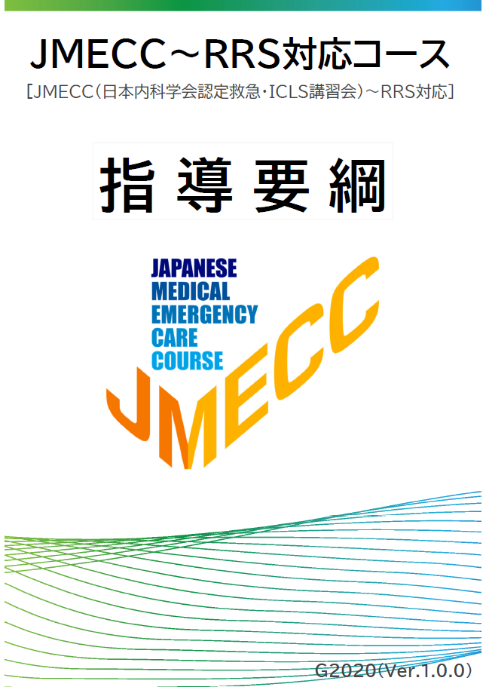

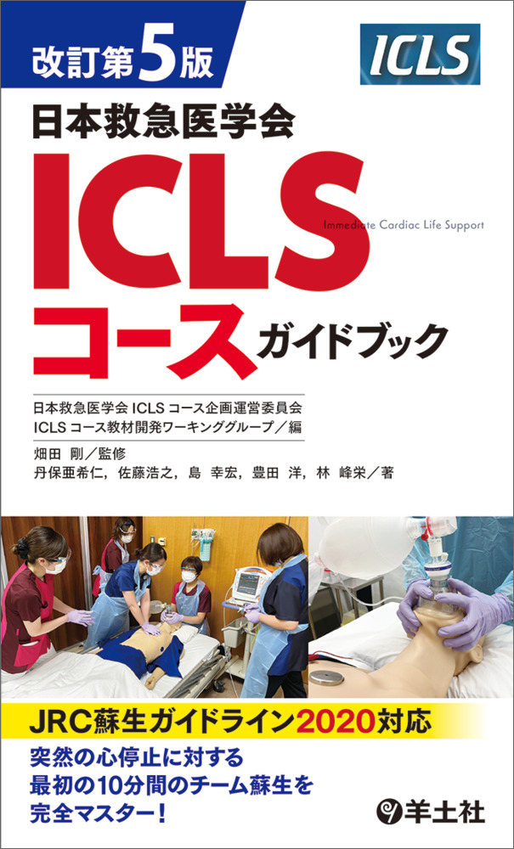

事前学習は大切です
◆JMECC指導要綱・指導内容を熟知する。
日本内科学会 内科救急診療指針2022 （2022年日本内科学会/総合医学社）
日本救急医学会 ICLSコースガイドブック 改訂第5版 （2022年羊土社）
日本救急医学会 ICLS指導者ガイドブック 改訂版 （2022年羊土社）
JMECC教材映像の反復視聴 （WebにてID・PW必要）

Slide 32
インストラクターとしては失格！
しゃべりすぎる。説明しすぎる。
不用意に自分の経験談を語る。
不勉強
  ×テキストや指導要綱を見ながら指導する。
不誠実
  ×わからないことをごまかす、はぐらかす。

Slide 33
JMECC 指導の“Tips”！
■ 受講者と向き合う －「アイコンタクト」
■ 目的を明確にする
■ 正しい事を伝える
■ 受講者の五感を駆使しつつ指導する
■ 受講者の背景や基礎知識を把握しながら指導する
■ 受講者の理解度を確認しながら指導する
■ 効果的に質問をする －「双方向的」・「参加型」
■ 重要な点は説明を繰り返す
■ 時間を守る
JMECCの成否は、Instructorに依存！

Slide 34
JMECC指導のポイント
・ 受講者自身の気づきを利用する
  ・ 受講者自身の気づきを促す。
・ 指導方法に「正解」はない。
・ 指導要綱を熟知し、遵守する。
Notes:
説明例：受講者の経験を尊重しましょう。
受講者自身の気づきを利用する。
受講者の経験に応じた説明と指導。
受講者自身の気づきを促す。
相手に応じた使い分け
Positive feedback vs. Negative feedback
理解度に応じた使い分け
知識伝達 vs. 自己学習支援
指導内容に応じた使い分け
個別のfeedback vs. 全体へのfeedback
指導方法に「正解」はありません。
指導者自信の「気づき」をもとにして指導を。

Slide 35

JMECC指導者講習会プログラム
Notes:
説明例：それでは「アイスブレーキング・効果的な「話す」「教える」技法（説明のしかた）」のプログラムになります。
各自、ブースへ移動してください。

Slide 36
JMECC指導者講習会（JMECC～RRS対応コース用）
内科救急総論・心停止への対応②

Slide 37
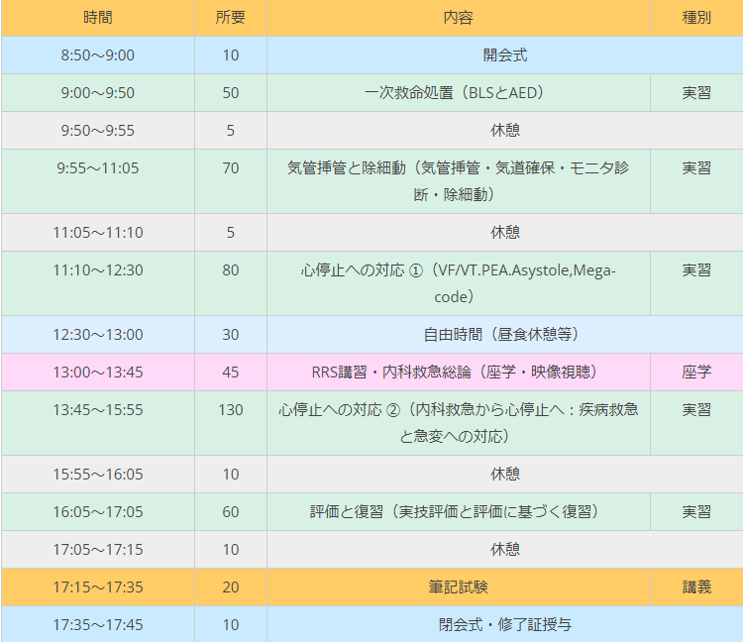
JMECC～RRS対応コース プログラム
心停止
RRS講習・内科救急総論
緊急を要する急病（内科救急）
予期せぬ心停止

Slide 38

RRS講習
－ JMECCと迅速対応システム（Rapid Response System） －
◎ この時間に修得すべきこと
■ RRSとRRTを理解する。
「急変」は本当に急変か？
院内心停止
多くの「急変」や院内心停止は防ぐことができるのか？
JMECCをどのように役立てるか
Rapid response system（RRS）
Rapid response team (RRT)
学習の手引き p.6
Notes:
説明例：
RRSとRRTを理解する。
「急変」は本当に急変か？
主治医として「急変」を予知・予防すること
院内心停止
予後は不良
およそ66〜84％にバイタルサインの変化を含む「前兆」
多くの「急変」や院内心停止は防ぐことができるのか？
防ぐことができるとすれば、どのように防ぐのか？
Rapid response system（RRS）
Rapid response team (RRT)
JMECCをどのように役立てるか
初期/二次 ABCD評価の応用
（DVDの視聴）

Slide 39
RRS指導項目
－ JMECCと迅速対応システム（Rapid Response System） －
RRSの取り組み主体
病院全体で取り組む必要のある非院内心停止を含めた急変予防を行うためのシステム。
必ずしも医師が含まれる必要はなく、訓練を受けた看護師が主体となって患者評価を行う。
RRSの要請基準（「NEWS」の項目）
「呼吸数」、「SpO₂」、「酸素投与」、「収縮期血圧」、「心拍数」、「意識レベル」、「体温」
RRSの仕組み
「危機の察知」、「危機への対応」、「評価と改善」、「システムの管理」

Slide 40
内科救急：緊急を要する急病への対応
－ 内科救急総論 －
◎ この時間に修得すべきこと
■ 救急患者（非心停止）に対する共通したアプローチを理解する。
心停止に陥る前に切迫した重篤な非外傷性病態に対する対応を身につける必要性
重症な状態に対する初期アプローチは共通
急性冠症候群、気管支喘息、急性脳卒中、敗血症、アナフィラキシー、
薬物中毒、緊張性気胸など
学習の手引き p.6
Notes:
説明例：
午前中に、日本救急医学会ICLSコースに準じて予め設定された心停止患者への対応を実践していただきました。
この時間からは、非心停止の救急患者に対する対応について、皆さんと一緒に考えてゆきたいと思います。
内科系の緊急を要する急病に対しても、共通したアプローチ：初期ABCD評価と二次ABCD評価とで対応することが可能であり、有用であると考えます。
まず、胸痛を訴え来院された患者さんに対するDVDを見ていただきます。
（DVD救急総論の視聴）
心肺停止に陥る前に切迫した重篤な非外傷性病態に対する対応について、
急性冠症候群、気管支喘息、急性脳卒中、敗血症、アナフィラキシー、薬物中毒、緊張性気胸などに注目して
このパートでお話しました内容を実践していただくことになります。
重症な状態に対する初期アプローチは共通にすることができると考えています。
JMECCとして、スライドにある7疾病について教材映像を用いて、緊急を要する急病への初期アプローチの有用性を考えてゆきます。

Slide 41

なぜ内科救急か
■急変時対応＝心肺蘇生ではない
■「急変」の80%に前駆徴候あり
■緊急事態への迅速な対応
■科学的根拠に基づく診療
■医療従事者の共通認識
■多様な病態に対する適切な対応
Notes:
説明例：
先生方がお感じになられているように、急変時対応＝心肺蘇生ではないわけです。
「急変」の80%に前駆徴候あり、その時点で迅速な対応を行っています。
科学的根拠に基づいて診療するとともに、医療従事者の共通認識が重要です。
また、画一的な病態であることは稀で、多様な病態に対する適切な対応が求められています。

Slide 42
救急患者に対する系統的アプローチ
救急患者の重症度は多岐にわたる。同一疾患であってもその重症度は患者によって異なる。
また、バイタルサインが正常な致死的重症患者が存在する。
このような特徴を持つ救急患者の診療では迅速かつ簡便で要点を押さえた系統的アプローチが求められる。
① 視診や病歴聴取、触診、ならびに聴診による患者全体の印象・所見からの評価
② ABCDに代表されるバイタルサインをはじめとした客観的な患者情報に基づく評価と対応
内科救急診療指針2022 P.3
Notes:
説明例：
救急患者の重症度は多岐にわたり、同一疾患であってもその重症度は患者によって異なります。
また、バイタルサインが正常な致死的重症患者が存在します。
このような特徴を持つ救急患者の診療では迅速かつ簡便で要点を押さえた系統的アプローチが必要と考えます。
① 視診や病歴聴取、触診、ならびに聴診による患者全体の印象・所見からの評価
② ABCDに代表されるバイタルサインをはじめとした客観的な患者情報に基づく評価と対応
が役に立つと考えます。

Slide 43

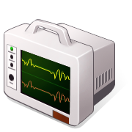
初期ABCD評価
・ 第一印象〈視診〉―意識の確認
・ 気道と呼吸状態〈視診・病歴聴取〉
・ 脈拍の状態〈触診〉
■第一印象〈視診〉 | ：重症感、意識の確認
■A〈Airway〉気道 | ：会話可能、病歴聴取
■B〈Breathing〉呼吸 | ：呼吸数、呼吸困難
■C〈Circulation〉循環 | ：脈拍、冷汗
■D〈Defibrillation〉除細動 | ：非心停止患者では不要
O₂-IV-Monitor
Notes:
説明例：
先生方が普段からされている診療を、初期ABCD評価と二次ABCD評価に分けてあえて文字にしてみます。
最初に、第一印象・視診で重症かな、やばいかなと感じています。すぐさまにいろいろなことを考えて対応されていることと思いますが、会話が可能であれば、A：気道は開通しています。
同時に、B：呼吸の状態を診て、とう骨動脈の脈拍や冷汗を感じてC：循環をチェックしています。
そして、重症であれば、病体が急変する前に、酸素投与、静脈路確保、モニタ装着、輸液などで対応するわけです。

Slide 44
二次ABCD評価
・バイタルサイン
・意識レベル
・気道と呼吸の状態
・心拍数と血圧の状態
・体 温
■A〈Airway〉気道 | ：開通
■B〈Breathing〉呼吸 | ：呼吸数、SpO₂
■C〈Circulation〉循環 | ：血圧、心拍数
■D〈Differential Diagnosis〉 | ：鑑別診断
Notes:
説明例：
初期ABCD評価の後に、モニタを用いた二次ABC評価を行い、体温、血圧、心拍数、呼吸数などのバイタルサインを確認して、D：鑑別診断を行います。

Slide 45
系統的なアプローチにおける5つのキーワード
① 初期ABCD評価：
視診や病歴聴取、触診、ならびに聴診による患者全体の印象・
所見からの評価
  ② 酸素・静脈路確保・モニタ（O₂-IV-Monitor）
③ 二次ABCD評価：
客観的な患者情報に基づく評価と対応
  ④ バイタルサイン
  ⑤ 簡潔な病歴聴取 （SAMPLE history）
内科救急診療指針2022 P.3
Notes:
説明例：
系統的なアプローチにおける5つのキーワードは
① 初期ABCD評価： 視診や病歴聴取、触診、ならびに聴診による患者全体の印象・所見からの評価
② 二次ABCD評価： 客観的な患者情報に基づく評価と対応
③ 酸素・静脈路確保・モニタ（O2-IV-Monitor）
④ バイタルサイン
⑤ 簡潔な病歴聴取 （SAMPLE history）
にまとめることができます。

Slide 46
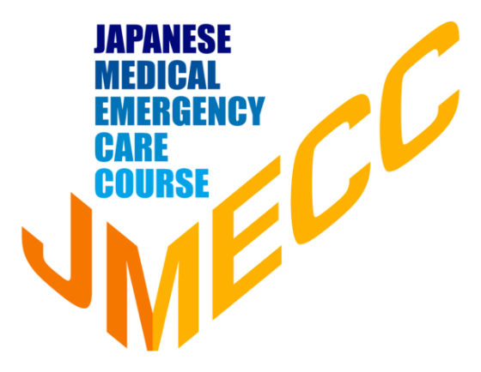
救急患者に対する二次ABCD評価のイメージ
二次ＡＢＣＤ
視診と第一印象
酸素投与
モニタ装着
静脈路確保
初期ABCD
バイタル・サインの評価
（意識・呼吸・脈拍・血圧）
気道と呼吸状態の評価
処置の開始
循環状態の評価
処置の開始
鑑別診断
専門医への引き継ぎ
内科救急診療指針2022 P5
Notes:
説明例：
重症患者に対する救急診療では、ごく短時間に初期ABCD評価と二次ABCD評価とを行い、
気道と呼吸状態の評価に応じた処置の開始、
循環状態の評価に応じた処置を開始して、
鑑別診断をしながら、専門医へ引き継ぎます。
46

Slide 47
内科救急指導で強調すべきこと
□
普段の臨床を思い出す
- 多くの臨床医は
重症か否かをなんとなく意識している。
「ABCD」もなんとなく意識している。
これらは通常、あまりカルテに記載していないのでは？
□
重症患者を目の前にした時
- 多くの臨床医は「スタック」する
「何をしたらよいかわからない」
「目の前の状況」を「信じたくない」
-あえて「なんとなく」意識する「ABCD」に立ち返る。
□
実は心停止も心停止前もアプローチは共通

Slide 48
JMECCの極意
□
非心停止のシミュレーションは困難が多い
- リアルなシミュレーションが困難
映像教材を用いて、患者の様子を見せることで対処
- インストラクターの役割
シミュレーターとDVD映像とを融合したシミュレーションを心がける。
リアルなシミュレーションほど教育効果が高い。
□
ABCDアプローチ
「当然のこと」をあえて「意識」して訓練することの重要性を
認識させる。

Slide 49
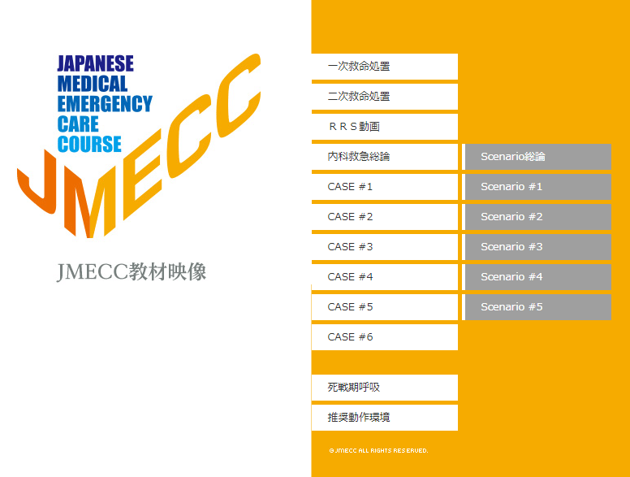
映像視聴

Slide 50
JMECCプログラム
心停止への対応②
（内科救急から心停止へ）

Slide 51
心停止への対応②（内科救急から心停止へ）
◎ この時間に修得すべきこと
◆時間 130分
■ 緊急を要する急病（内科救急）対応
初期/二次ABCD評価
ポイントを絞った病歴聴取 (SAMPLE/OPQRST等に準ずる)
身体診察
適切な（鑑別）診断と初期治療
■ 予期せぬ心停止に対して、迅速かつ適切な一次および
二次救命処置が実施出来る。

Slide 52
心停止への対応②（内科救急から心停止へ）
【進行】
① 目的の提示
② 6症例の映像視聴と質疑応答
・映像 45分
③ 内科救急対応の実習
・初期／二次 ABCD評価
・鑑別診断
・初期治療
・実習 10分
・ディスカッション 5分
④ 心停止対応の実習
・アルゴリズム
・チーム医療
X 5
⑤ まとめ

Slide 53
心停止への対応②（内科救急から心停止へ）
内科救急総論を視聴した後、シナリオ総論から実習を開始する。
次いでCASE #1を供覧し、Scenario #1で実習を行う。
以下、CASE #2供覧⇒Scenario #2、CASE #3供覧⇒Scenario #3
実習…と続く (CASE #6は供覧のみ）。
症例提示映像 |  |  | 実技用シナリオ
内科救急総論 | (12分4秒) | 急性冠症候群 | Scenario 総論
CASE #1 | (6分17秒) | 敗血症 | Scenario #1
CASE #2 | (7分10秒) | 気管支喘息 | Scenario #2
CASE #3 | (10分33秒) | 脳卒中 | Scenario #3
CASE #4 | (6分55秒) | 薬物中毒 | Scenario #4
CASE #5 | (8分16秒) | アナフィラキシー | Scenario #5
CASE #6 | (6分31秒) | 緊張性気胸

Slide 54
JMECC映像教材

Slide 55
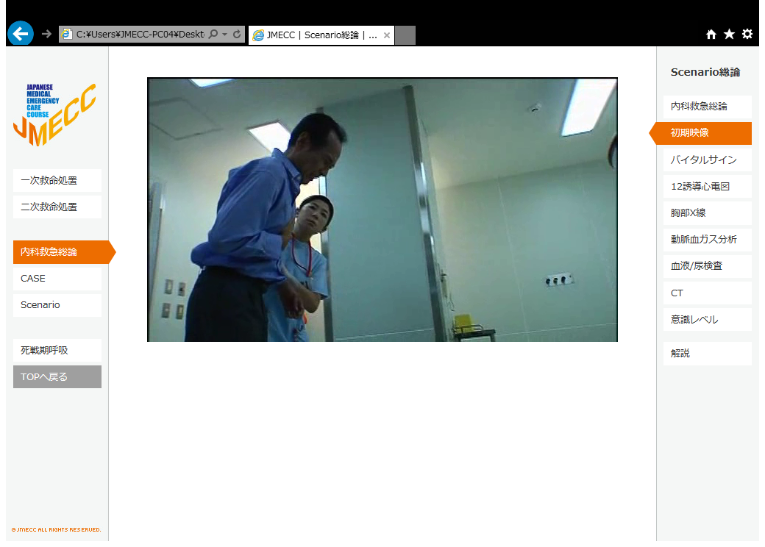
JMECC映像教材

Slide 56
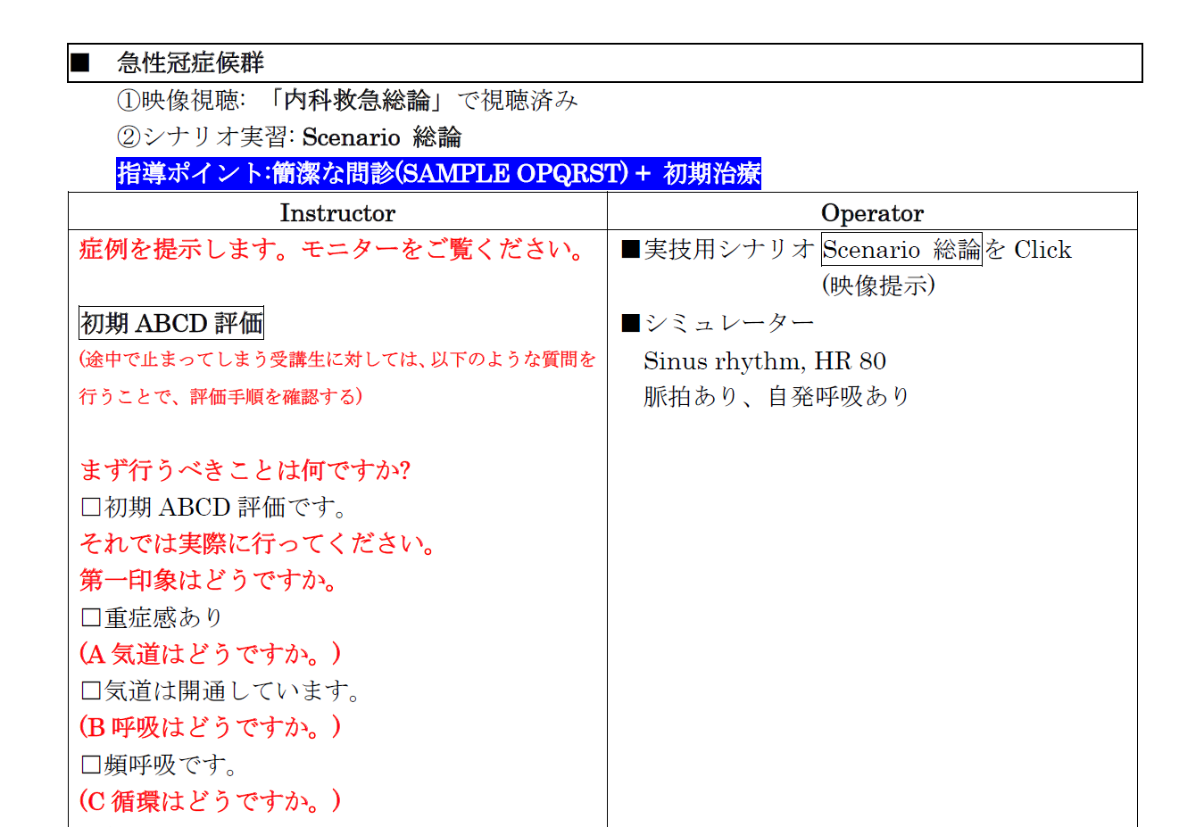
JMECC指導要綱
指導ポイント：簡潔な病歴聴取＋初期治療

Slide 57
心停止への対応②（内科救急から心停止へ）
【注意事項】
■指導ポイントを明確にする。
■受講者の知識・経験を尊重しつつ指導ポイントの習得を促進させる。
■指導要綱・テキストから逸脱しない。
■解説や自らの経験談に終始しない。
■病態や治療方法に関して検討・議論することを目的としない。
■時間を厳守する。

Slide 58
評価と復習/実技評価
【目的】
◆実技評価を通じて、実習内容を復習する。
○ 代表的な内科救急の病態に対する適切なアプローチを理解し実施できる。
○ 予期せぬ心停止に対して迅速かつ適切な一次／二次救命処置を実施できる。
スキルチェックシート
・JMECCの指導ポイント
最重要
・実習時に記入し、終了後にフィードバックを行う。
・必要であれば“ポイントを絞った実習”を復習として行う。

Slide 59
JMECC 受講後には
患者の第一印象、視診、触診、および脈診による
患者の重症度や緊急度の判断
バイタルサインの把握
ポイントを絞った簡潔な病歴聴取
身体診察
適切な（鑑別）診断と初期治療
を実践できる
予期せぬ心停止に対して、迅速かつ適切な一次および二次救命処置も実施できる
Notes:
説明例：
JMECC受講後には、緊急を要する急病に対して、第一印象を含めて、初期評価、二次評価を用いた系統的アプローチを基に、適切な（鑑別）診断と初期治療ができるようになり、
予期せぬ心停止に対しても、迅速かつ適切な一次および二次救命処置もできるようになります。
それでは、各ブースに移動して、早速実習してみましょう。

Slide 60
JMECC指導者講習会プログラム
Notes:
説明例：それでは「ケース、シナリオのディスカッションとロールプレイ」のプログラムになります。
各自、ブースへ移動してください。

Slide 61
JMECC指導者講習会（JMECC～RRS対応コース用）
質疑応答

Slide 62


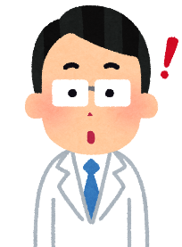

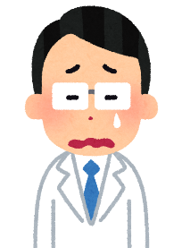

このような場合どうしますか？
「コースでは○○と習いましたが、最新の米国ガイドラインでは△△となっています。」
受領する。
本コースの元となっているガイドラインを提示する。
学会として内容を検討することを伝える。
JMECCは病態や治療方法に関して検討・議論する
ことを目的にしていない
実習終了間際の受講者からの質問
拝聴し、要約して解答する（時間厳守）。
休憩時間に解答することを考慮する。
「１対１」のディスカッションにならないように注意する。
練習しても到達目標に達しない受講者
指導ポイントを絞る。
必要であれば休憩時間を利用する。

Slide 63
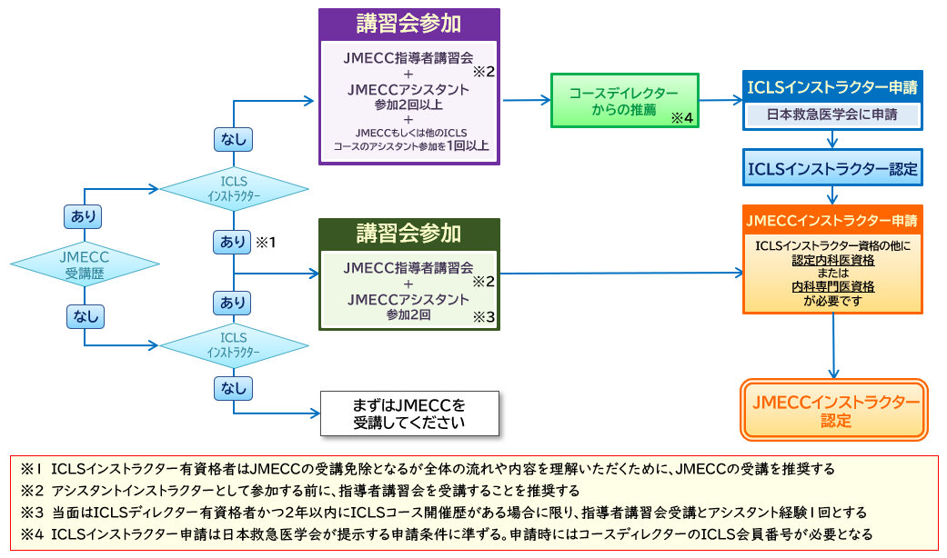
JMECCインストラクター取得までのフローチャート
JMECC指導者講習会
出展：JMECCインストラクター http://jmecc.net/?page_id=191

Slide 64
JMECC 指導体系
ディレクター
ブース長
ブース長
JMECCインストラクター
JMECCインストラクター
ICLSインストラクター
ICLSインストラクター
アシスタントインストラクター
アシスタントインストラクター
ブース 1
ブース ２

Slide 65
JMECC 指導の原則
1.
ブース長は受講者と各インストラクター（医師、看護師、救急救命士）を
指導し、質の高い講習を行う。
進行はブース長主導で進める。
指導に必要な役割分担は、ブース長が指示する。
2.
インストラクターはブース長の指示のもとでアシスタントインストラクターと
協力して受講者を指導し、指導内容の質の向上に努める。
3.
チーム蘇生の実践を目的に、インストラクター同士が協調して指導を行う
※心停止への対応②以降について
看護師は主に時間経過、心電図診断、処置内容等の記録の指導にあたる。
救急救命士は主に「質の高い心肺蘇生の継続」の指導と患者シミュレーターの操作にあたる。
「JMECC 指導要綱 」より

Slide 66
JMECC 指導の原則
４.
アシスタントインストラクターはブース長の指示のもとで指導を行い、
質の高い指導方法を習得する。
認定までに以下4項目の指導を経験する。
一次救命処置
マニュアル式除細動器
気道管理
内科救急対応
ブース長はアシスタントインストラクターの指導にあたり以下に留意する。
経験を確認し、指導の見学や実践を指示する。
1回の講習ですべての項目についての指導経験を得る必要はない。
JMECC指導要綱に則った指導と適切な質疑応答を行う。
「JMECC 指導要綱 」より

Slide 67
JMECCインストラクターへの道
各パートの指導については、アシスタント自身が責任をもって 自身の指導経験の管理を行い、指導を行う。ただし当日の担当ディレクターの指示に従う。
インスト認定を受けるということは、すべてのパートを教えられることを求められるので、その姿勢で取り組むこと。
ICLS インストラクター認定に必要な、ディレクター推薦を受けようとする場合は、当日のディレクターに申し出て、実際のインストラクションについて評価とフィードバックを受ける。
JMECCディレクターズミーティング 2017.11.26

Slide 68


JMECC受講・指導の意義
JMECCを受講・指導することで、内科診療・総合診療に携わるすべての医師に不可欠かつ重要な診療姿勢・能力を研鑽できる。
JMECCの指導者になることもお奨めします。

Slide 69
「新任指導者を熟練指導者にするものは、
実践にほかならない。」
Peter Javis
『学習者支援の理論と実践』 2011

Slide 70
JMECC指導者講習会（JMECC～RRS対応コース用）
JMECC Instructor Course
（Japanese Medical Emergency Care Course）
ありがとうございました。
一般社団法人 日本内科学会

